Slide 1
R
Predicting Russian aspect by other verbal categories
Иваненко Анастасия
НИУ Высшая школа экономики, 2021

Slide 2
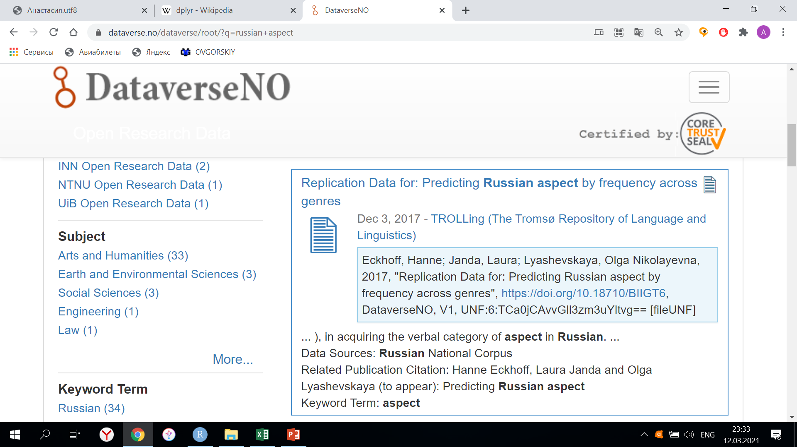
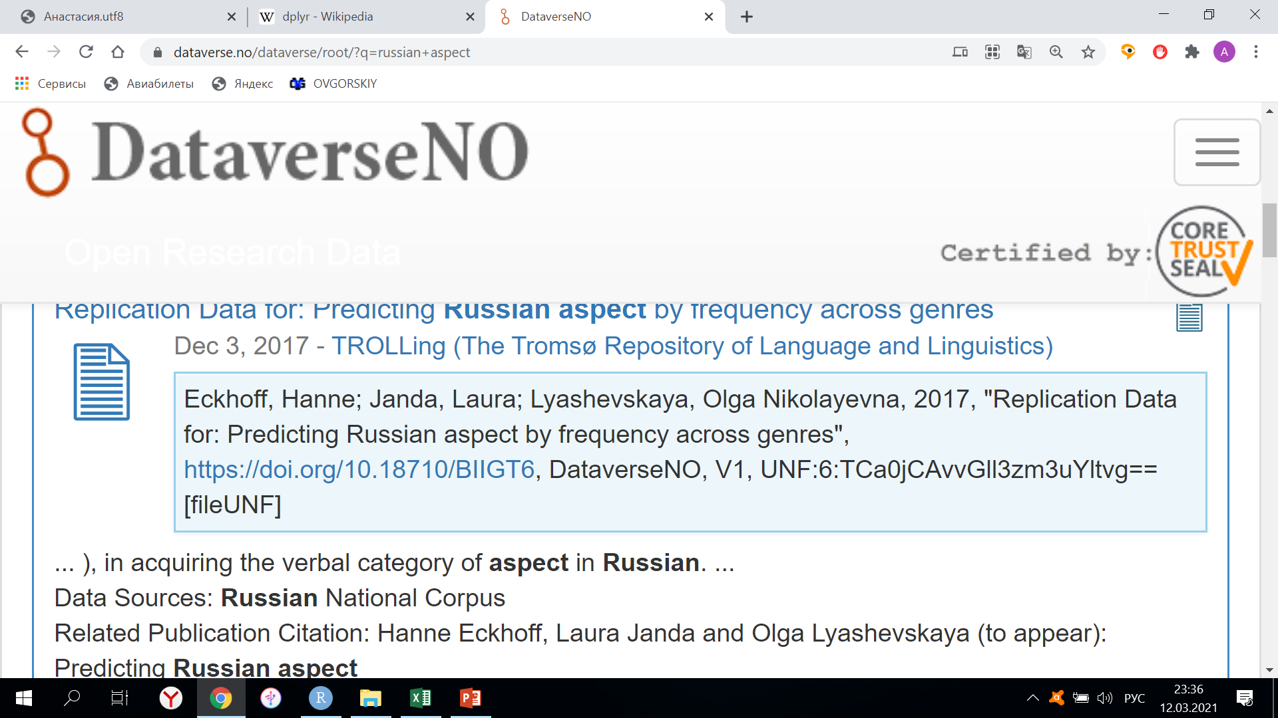
DATA SET
Зависимость категории вида от частотности в корпусах разных жанров
https://dataverse.no/dataverse/root/?q=russian+aspect
2

Slide 3
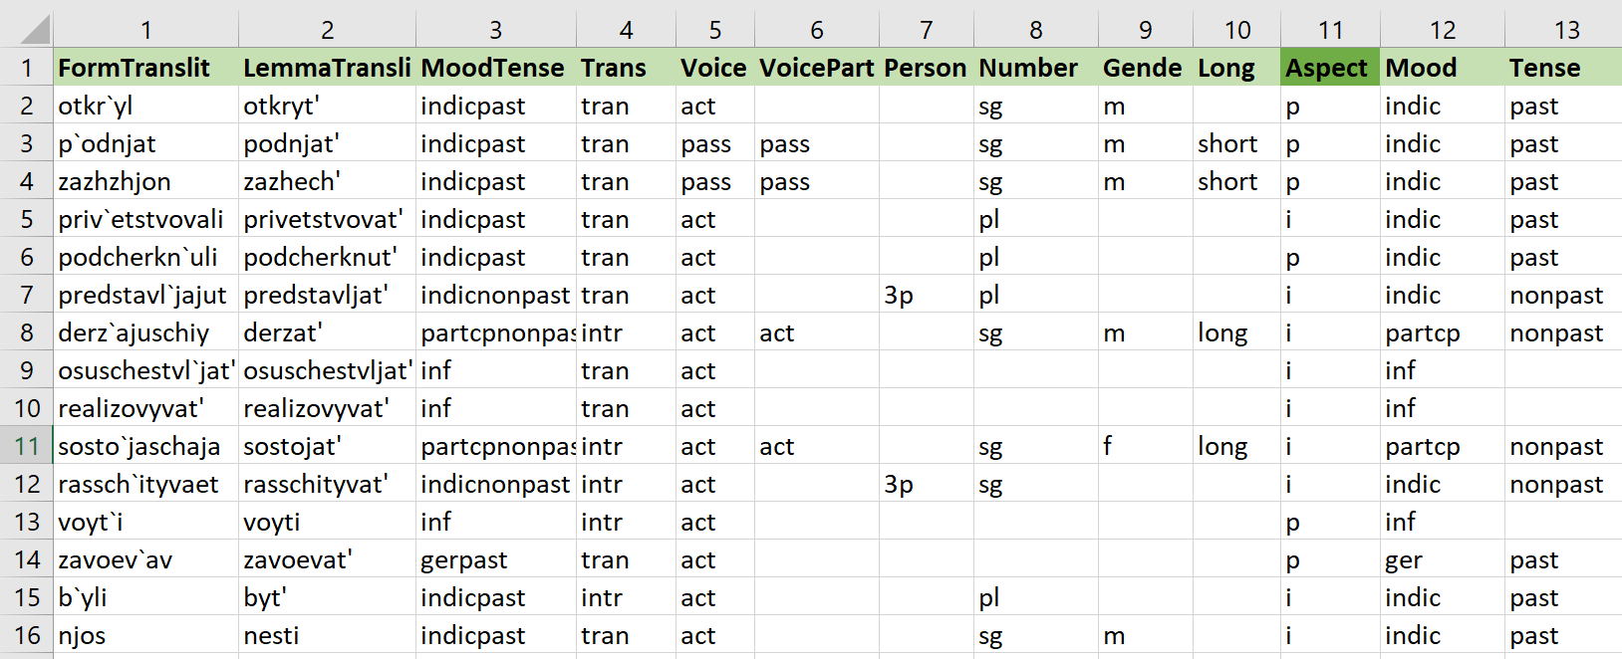
Устройство
корпуса «rus.journ»
1) Token
2) Type
3) Verbal categories
3

Slide 4
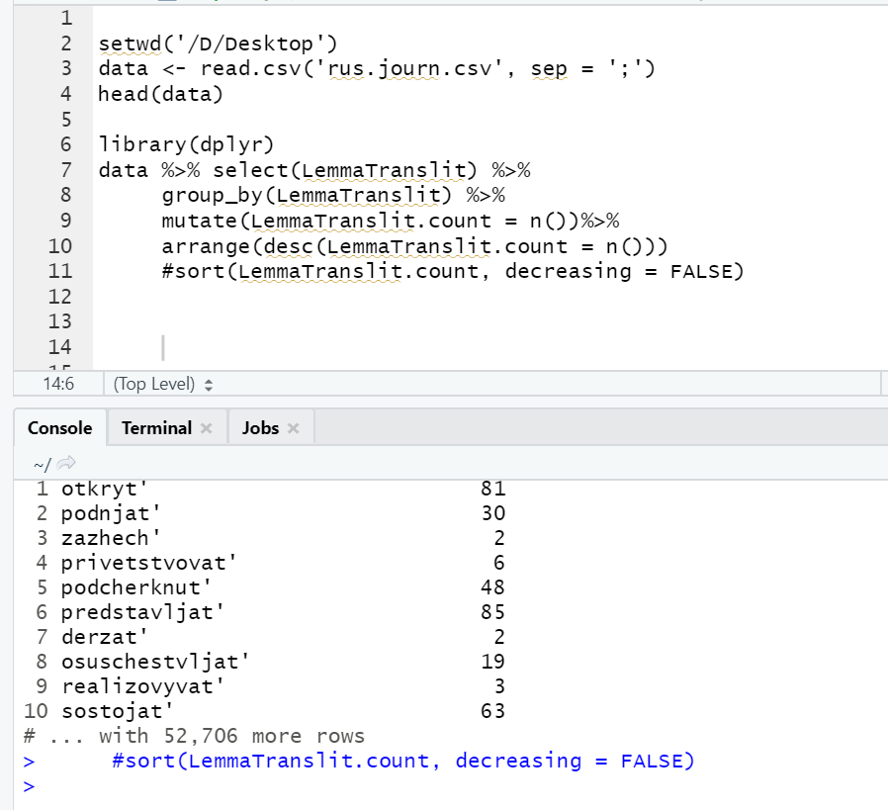
Шаг 1
Составить частотный список лемм
Цель на будущее:
- в получившемся списке выделить группы предикатов с опорой на семантическую классификацию Маслова – Вендлера [1967]
4

Slide 5
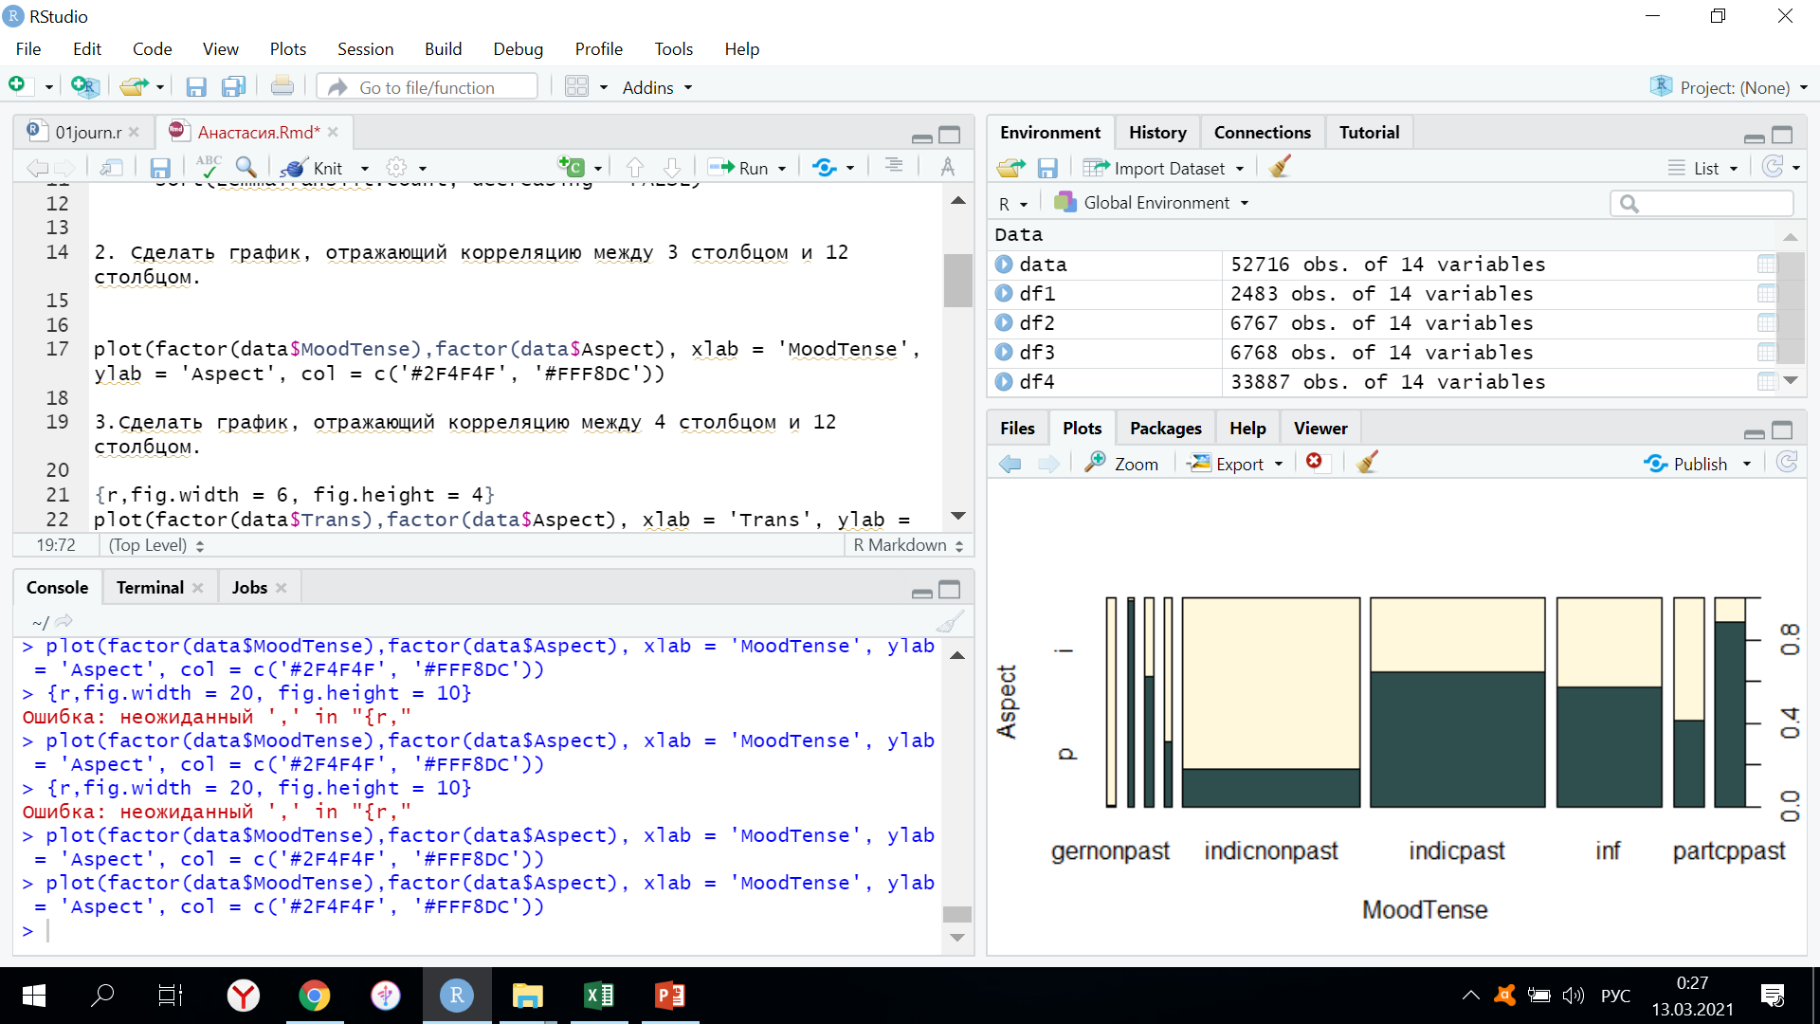
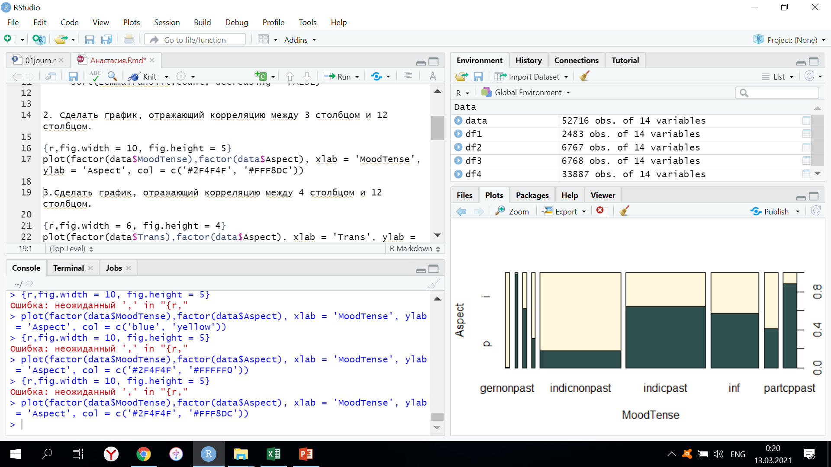
Шаг 2
Посмотреть зависимость вида от времени и проверить гипотезу:
в прошедшем времени будет больше глаголов совершенного вида (а еще, возможно, и в будущем простом)
→ → но будущее простое оказалось вообще не частотным в корпусе
5

Slide 6
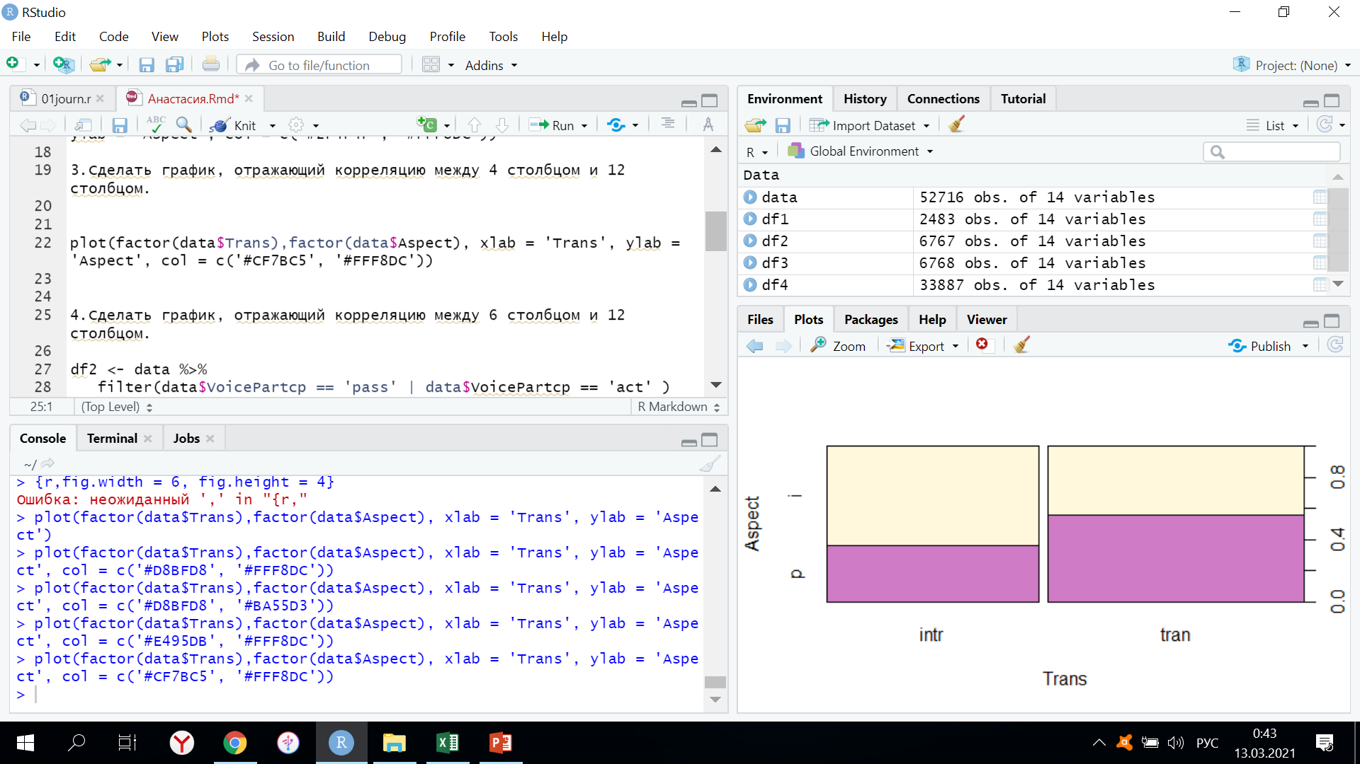

Шаг 3
Посмотреть зависимость вида от переходности и проверить гипотезу:
переходные глаголы будут чаще употребляться в форме совершенного вида
6

Slide 7
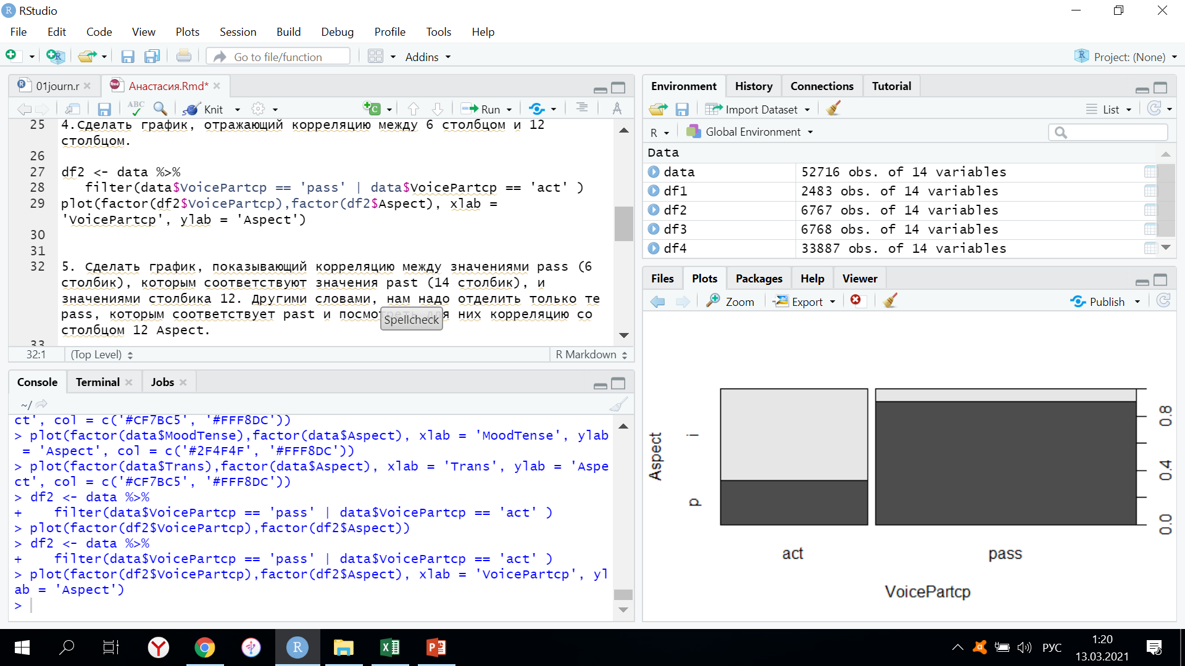

Шаг 4
Вытащить из столбца с причастиями только заполненные ячейки (pass или act) и проверить гипотезу :
пассивные причастия с большей вероятностью образуются от глаголов совершенного вида, чем активные причастия
7

Slide 8
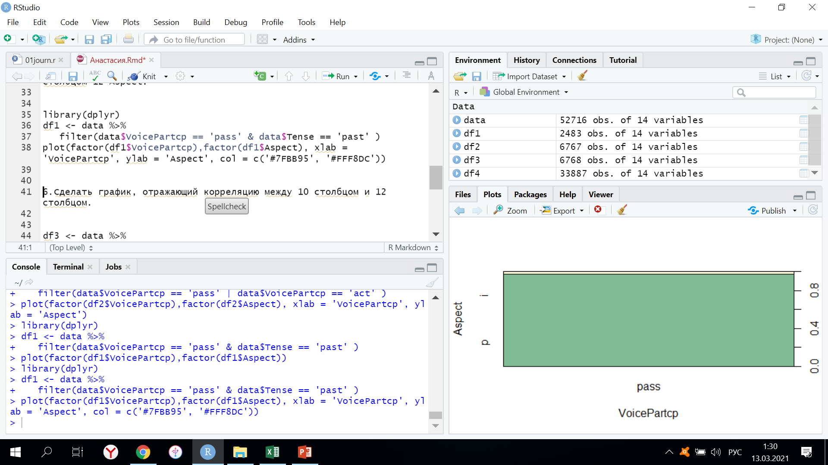

Шаг 5
Сделать график только для «pass» причастий, которым соответствует «past» из столбика «Tense» и проверить гипотезу :
пассивные причастия прошедшего времени в подавляющем большинстве должны образовываться от глаголов СВ
-> так и есть!
8

Slide 9
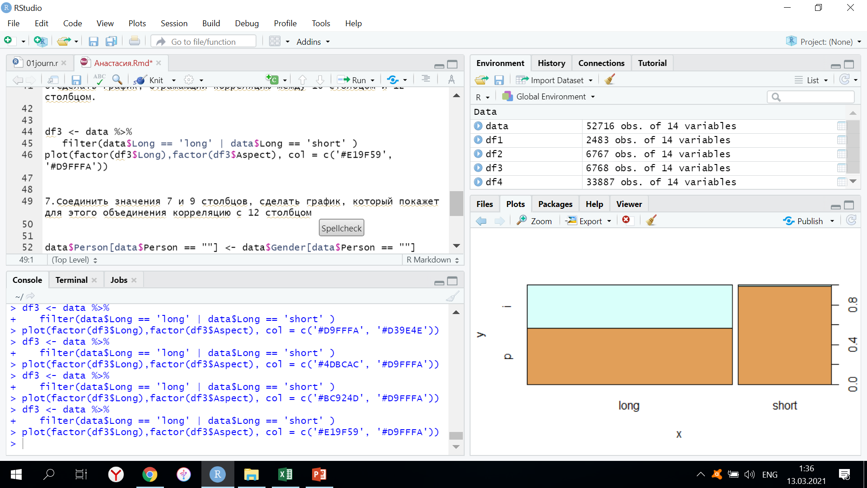
Шаг 6
Проверить, что краткие прилагательные (pass) образуются от глаголов СВ
-> так и есть!
9

Slide 10
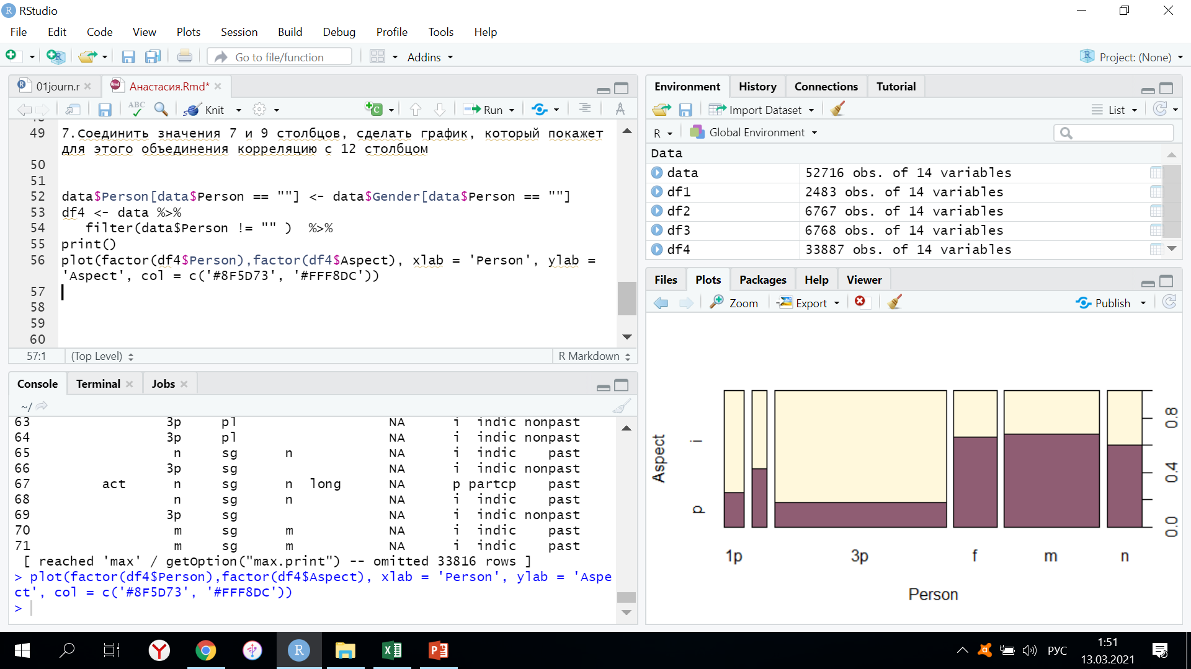
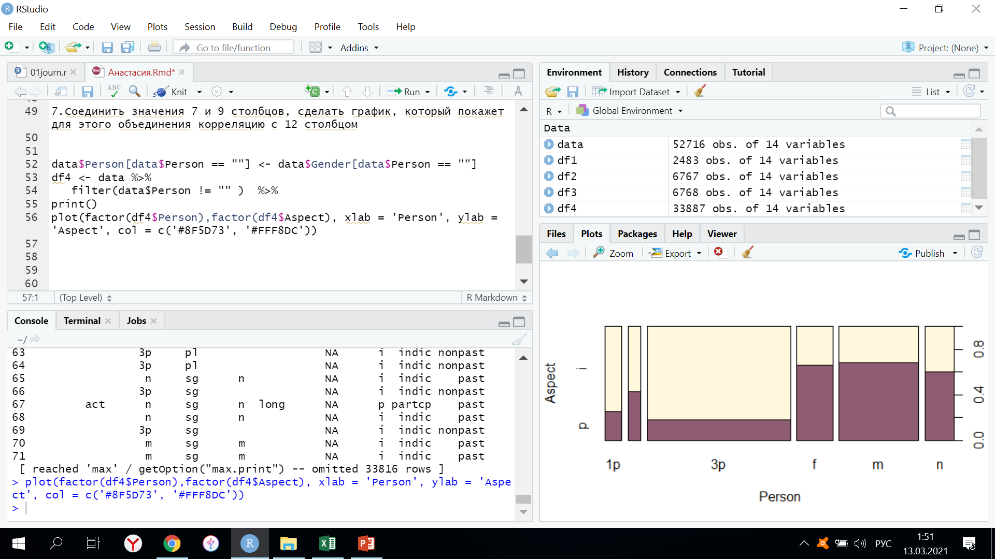
Шаг 7
Объединить значения столбцов с родом и лицом и посмотреть корреляцию с видом
10

Slide 11
Выводы
01
Не только в прошедшем времени индикатива, но и в инфинитиве СВ встречается чаще, чем НСВ
02
Переходные глаголы требуют СВ больше, чем непереходные
Большинство пассивных причастий (не обязательно прошедшего времени, и не обязательно краткие) образуются от СВ
03
Формы глаголов во втором лице индикатива в два раза чаще образуются у глаголов СВ, чем формы первого и третьего лица
04
11

Slide 12
Благодарю за внимание!
12

